Slide 1
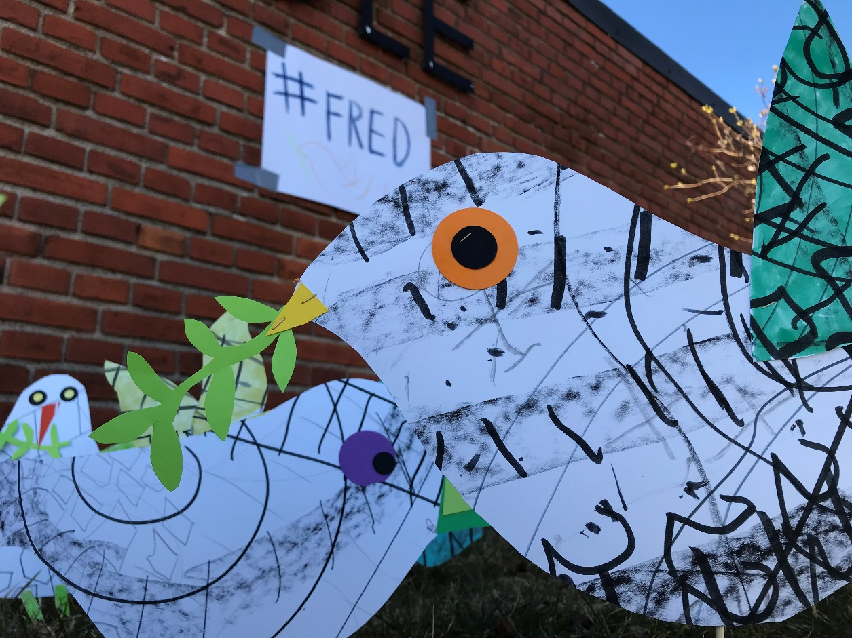
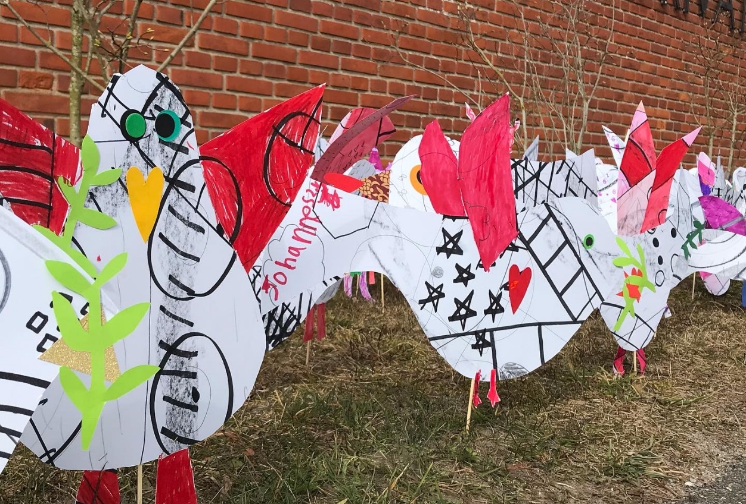
Skolelederens årsberetning 2022

Slide 2
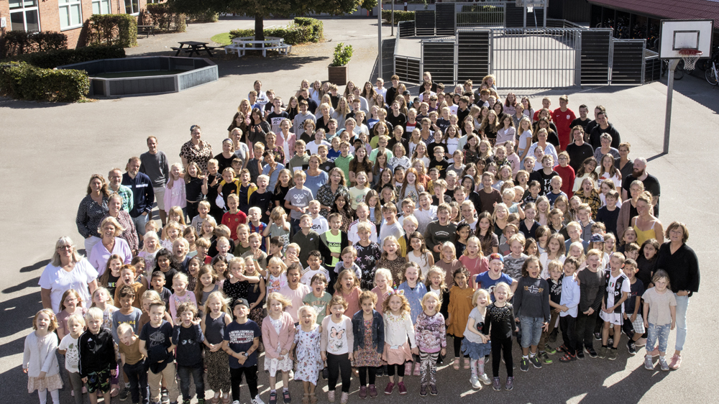
Vi er nu 297 elever og 48 medarbejdere på VPS

Slide 3
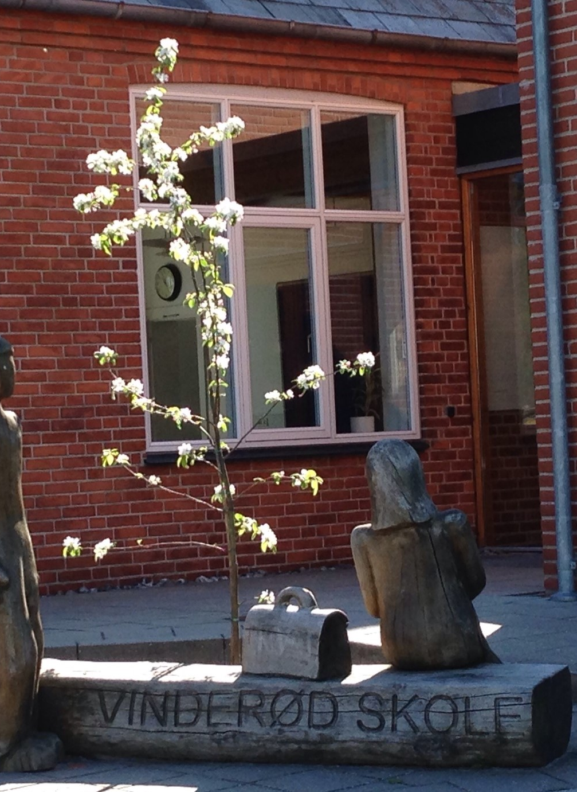
Det er en ulige konkurrence, vi har med privatskolerne. En privatskole kan sætte et loft for, hvor mange elever, de ønsker at modtage. De kan også sige nej til bogligt svage elever, eller børn som ikke fungerer socialt. Vi kan ikke afvise nogen, og vi ønsker heller ikke at afvise nogen, vores folkeskole er for alle. Samtidig skal kommunen aflevere penge til privatskolen, siger Helge Friis
Fakta….
297 elever fordelt på en stor 0.klasse, to 1.klasser., en 2.klasse, en 3.klasse, to 4.klasser, to 5.klasser, en 6.klasse, en 7.klasse, en 8.klasse og en 9.klasse.
Max 24 elever i klasserne
Pt. 7 SPS-elever (elever som får tildelt specialpædagogisk støtte i 12 lektioner) Fra kommende skoleår vil der være 13 SPS-elever.
Fra 3. klasse - 9.klasse er der 40 elever med danskfaglige udfordringer hvoraf 15 elever er testet ordblinde.
Øvrige faglige og personlige udfordringer
Skilsmissegrupper

Slide 4
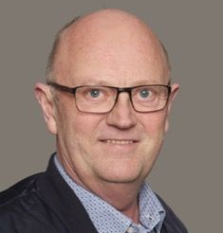

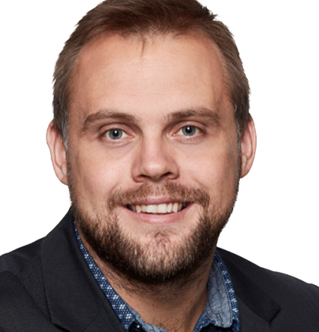
Åben invitation til Helge Friis og Steffen Jensen, så fortæller vi gerne.

Slide 5
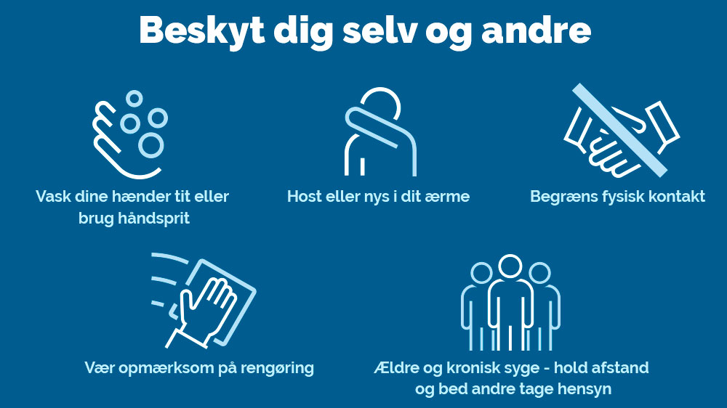
Vi kan ikke komme helt udenom Corona, som heldigvis fylder meget mindre nu.
.

Slide 6
Vi har savnet det, vi har sammen! ☺☺☺☺☺☺☺☺☺☺☺
Covid-19.
Efter endnu et år præget af de konsekvenser, som Corona har medført så som nedlukninger af flere omgange, skole-/hjemsamtaler og øvrige møder som involverer jer forældre afholdt på teams, ser vi heldigvis frem mod lysere tider.
Fællesskabet
Traditionsrige arrangementer har været udsat for aflysninger, og det fundament, som skolen har bygget på siden 2015, har helt naturligt vaklet. Når fællesskabet betyder så meget, som det er tilfældet på VPS, så er det svært ikke at måtte ses. Vi nyder derfor igen at kunne være sammen ved morgensamlinger en gang om ugen.
I forældre har igen i 2021 i perioder set jer henvist til halvtaget på Frittens legeplads, når I har skullet hente jeres børn, og I har ikke haft mulighed for at komme ind på skolen. Det har derfor besværliggjort den tætte kontakt mellem skolen og hjemmet. Det har til tider været frustrerende, og det har krævet stor tålmodighed og forståelse fra alles side.
2021 sluttede med hjemsendelse af eleverne d. 15. december, og der vil derfor i 2022 stadig skulle fokuseres på dette samarbejde og relationer mellem børn og voksne.

Slide 7
Fokus…….
- på elevernes trivsel og deres faglige udvikling
- på medarbejdernes arbejdsglæde og fællesskabet
- på forældrenes engagement og den fortsatte gode konstruktive dialog
på værdierne og vigtigheden af at udleve dem
på at VPS ikke bliver en selvfølge

Slide 8
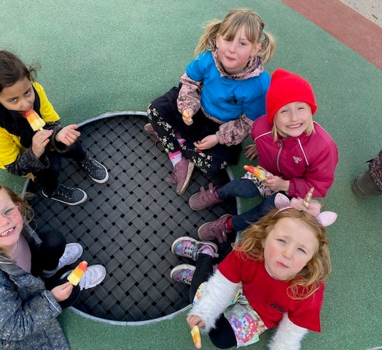
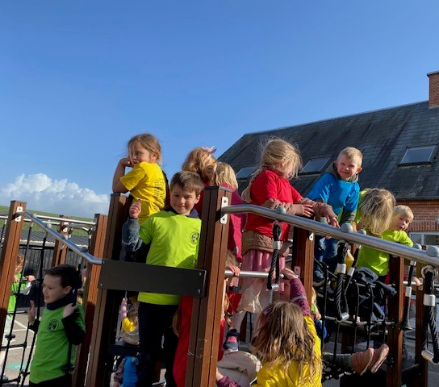
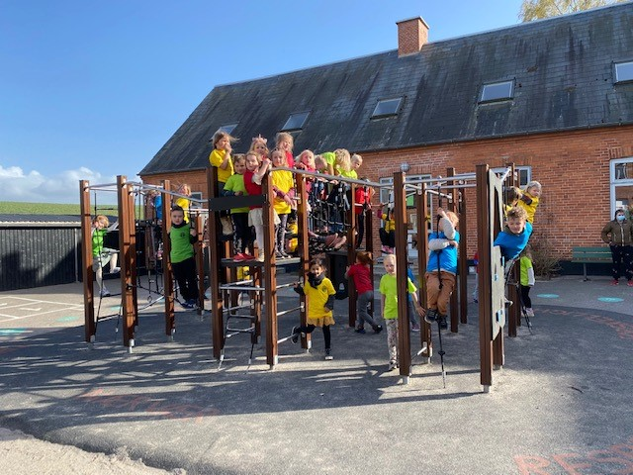
2021 i ord og billeder
1. maj 2021 tog vi imod en flok glade og forventningsfulde børn til Mini-fritten. Vi var mindst lige så spændte, som de var ☺
Det var fantastisk godt at have haft de to måneder sammen, og selve skolestarten har vist sig nemmere for alle parter.

Slide 9
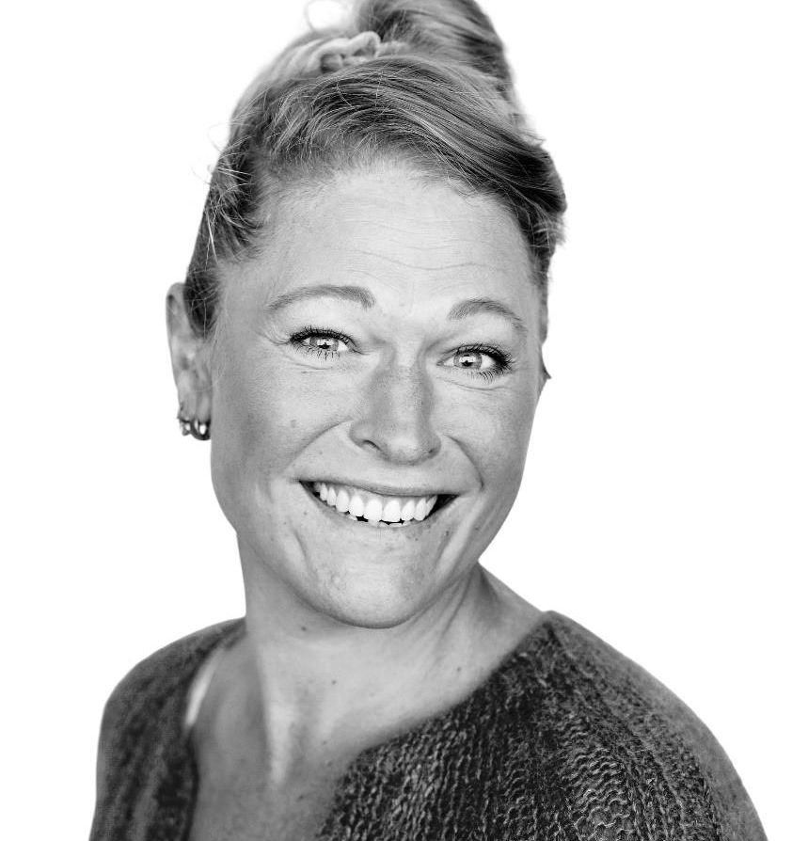
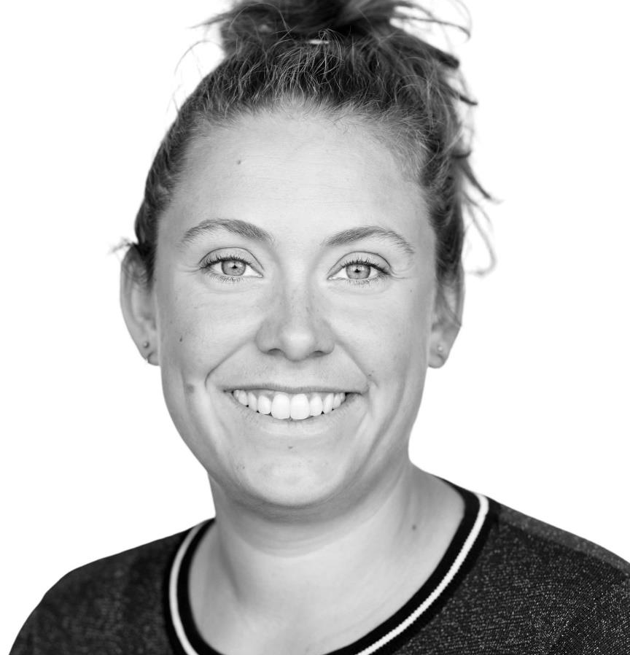
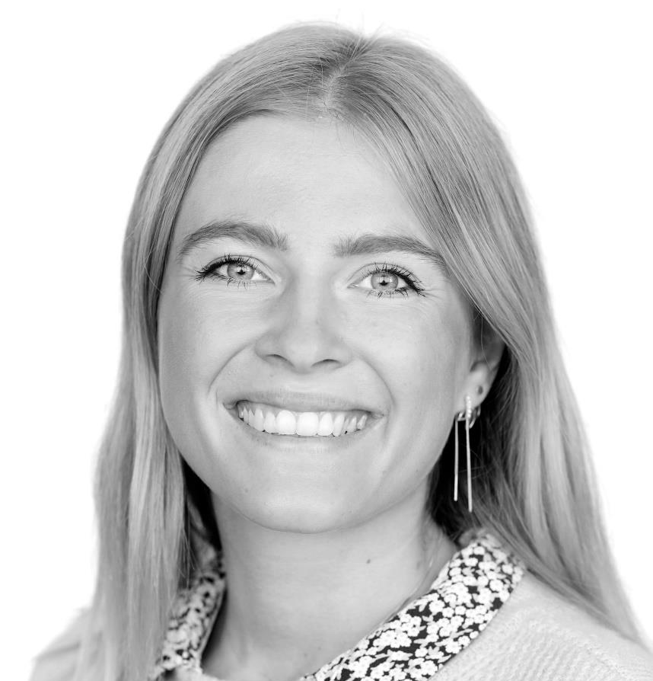
På medarbejdersiden stoppede Saga ved skoleårets udgang.
Heldigvis kom der i Fritten tre nye ansigter nemlig Tina, som started 1. august og Alexandra og Sofie, som blev ansat 1. maj i forbindelse med starten af Mini-Fritten ☺

Slide 10
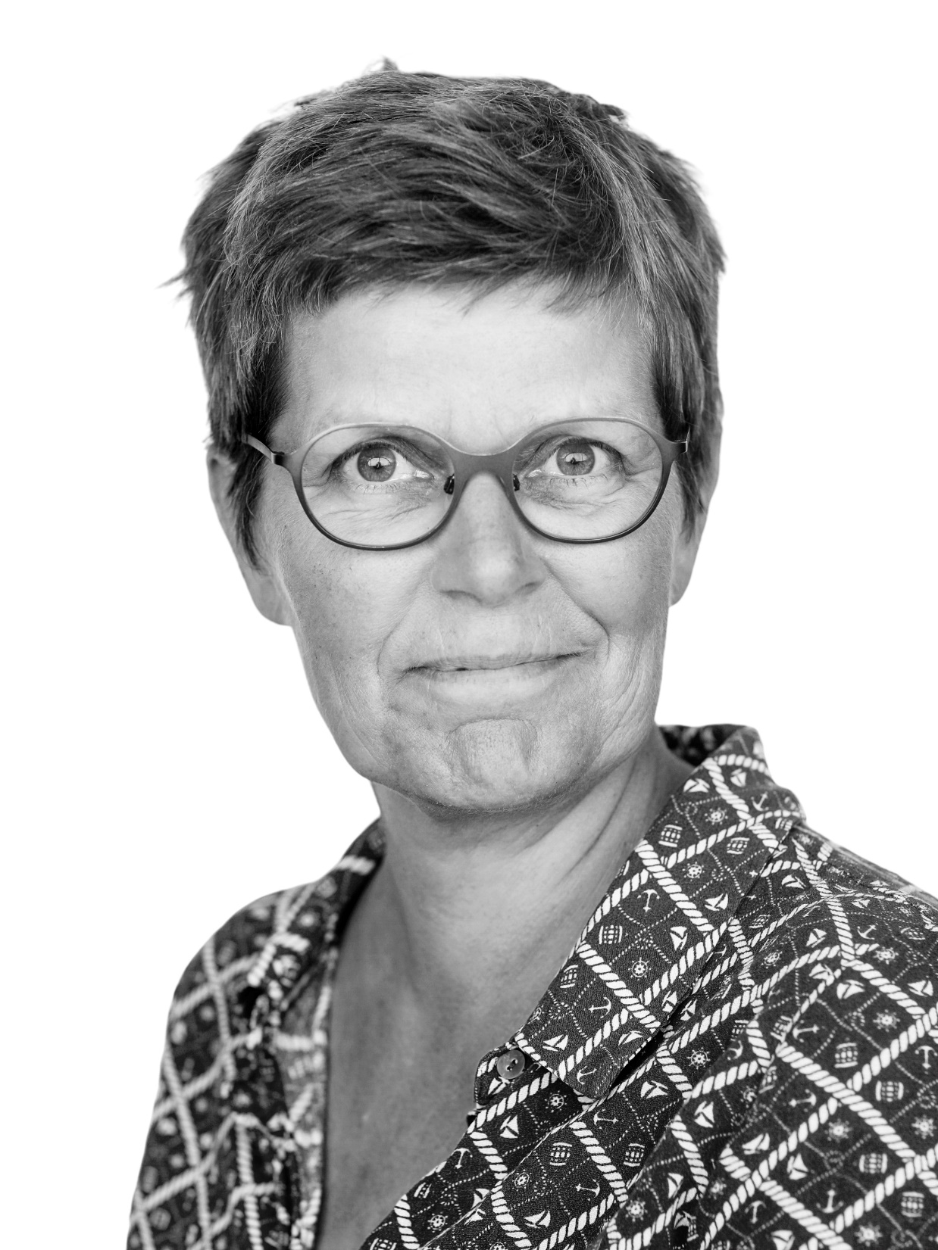
Joan er blevet færdig med sit linjefag i billedkunst og er nu undervisende kunstner.
Det er vi stolte af.

Slide 11
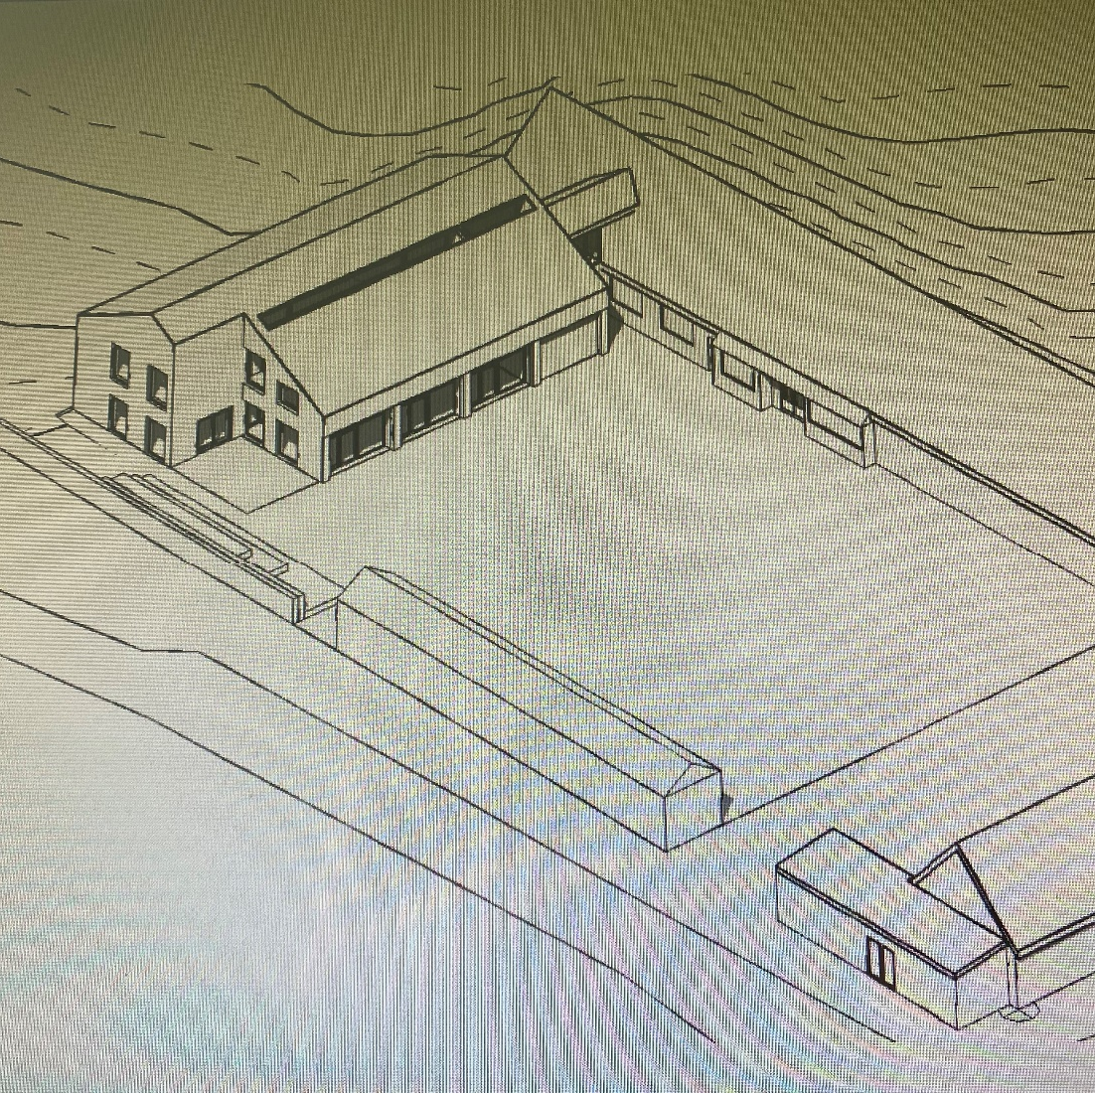
Udbygningen af VPS viste sig at være for stor en mundfuld rent økonomisk, og tiden med Corona har ikke gjort det mere rentabelt at bygge.
Vi vælger i stedet for at opsætte en pavillon med to klasselokaler og grupperum. Samarbejdet med “Bjerg arkitektur” fortsætter med henblik på nye muligheder. Der er heldigvis kvadratmeter på VPS, som kan udnyttes på nye spændende måder.

Slide 12
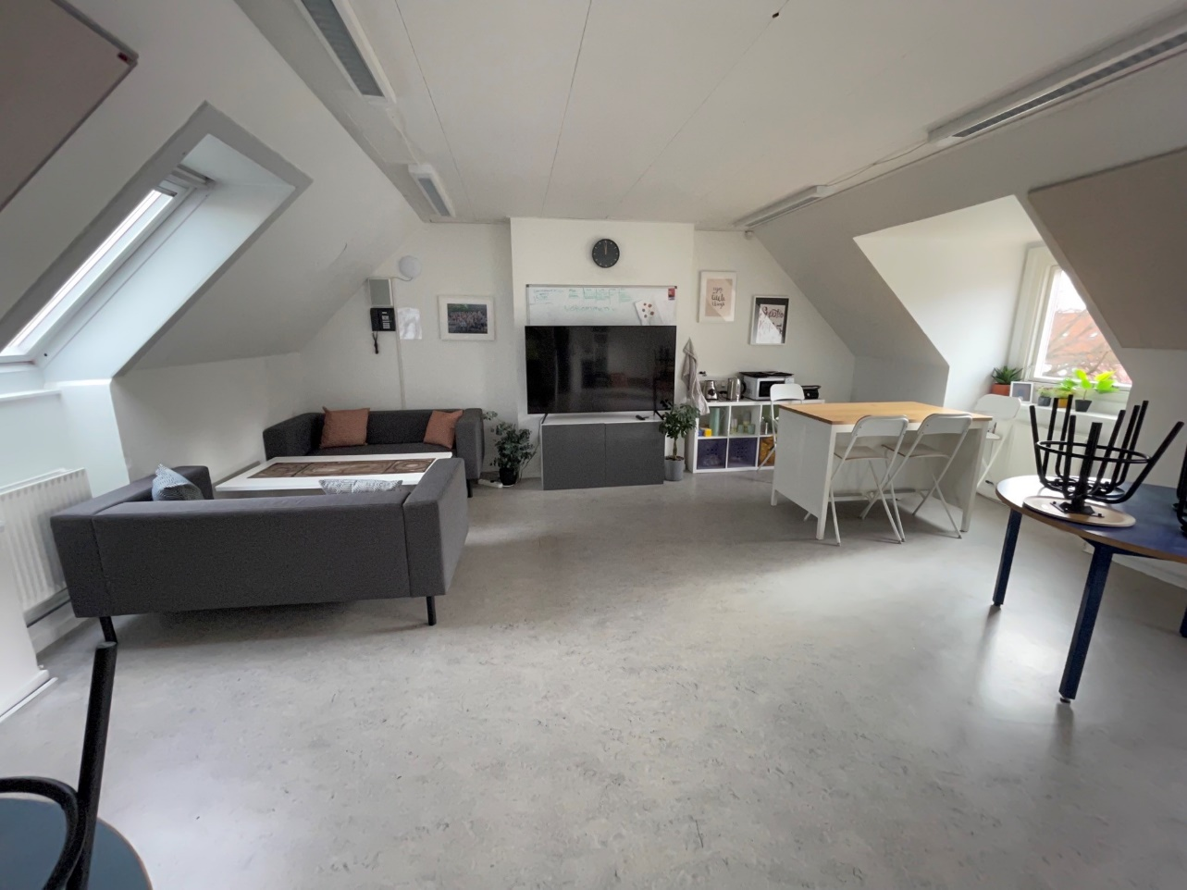
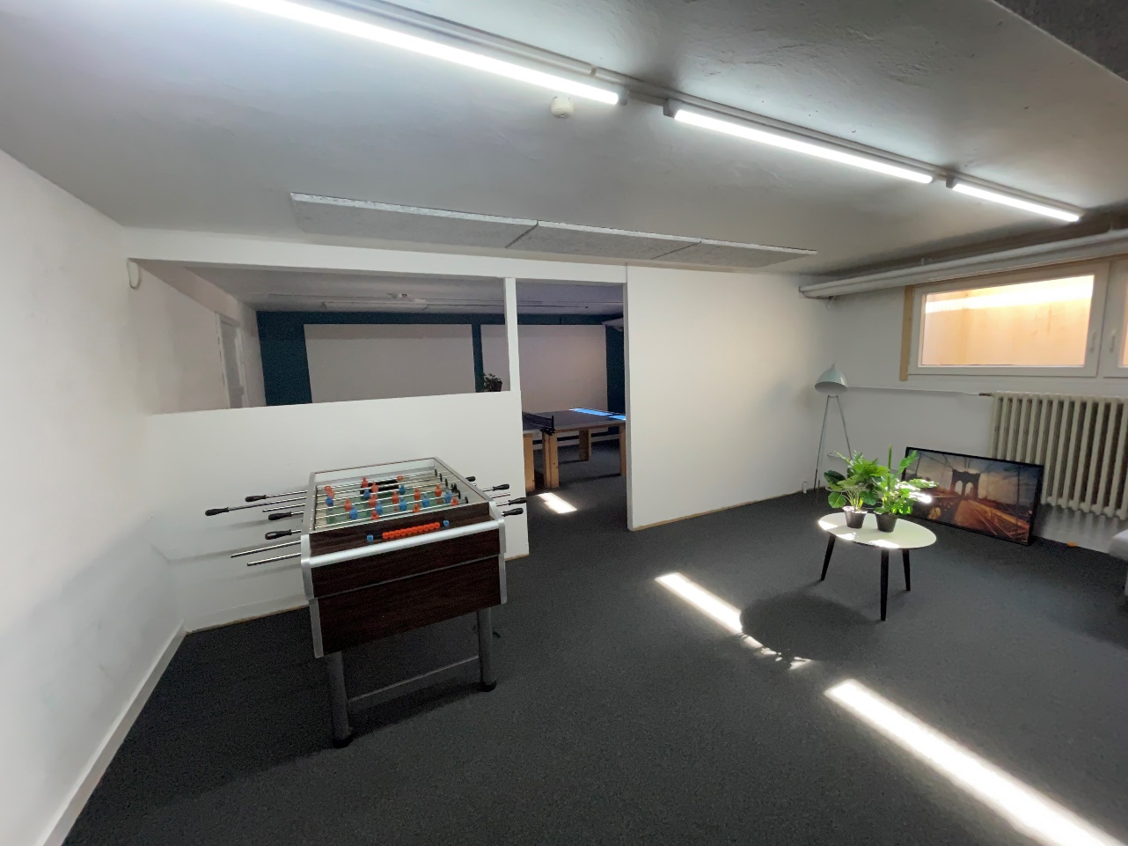
Etablering og genetablering af klubben for eleverne i 4. og 5.klasse

Slide 13
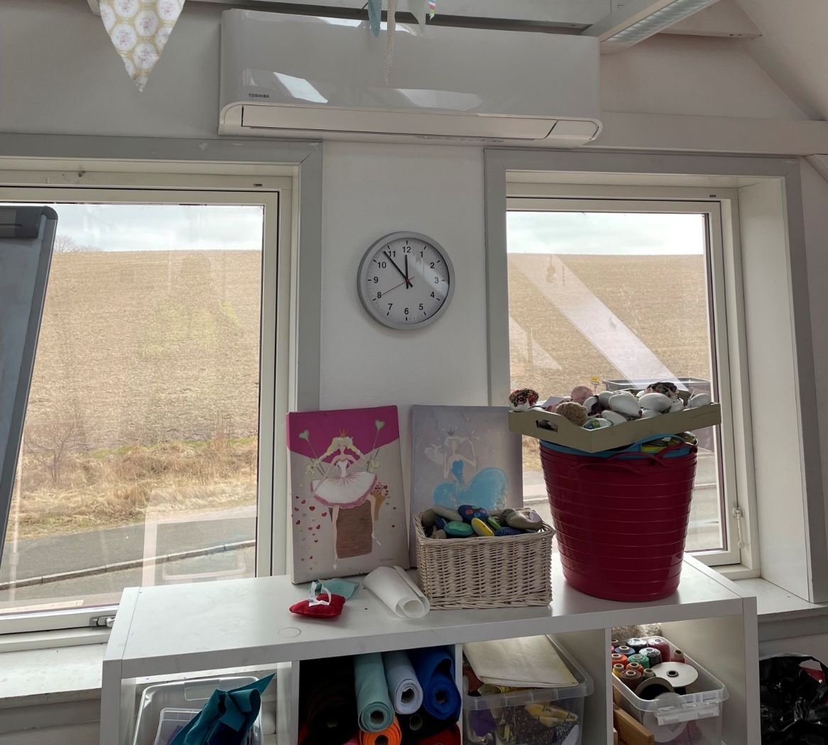
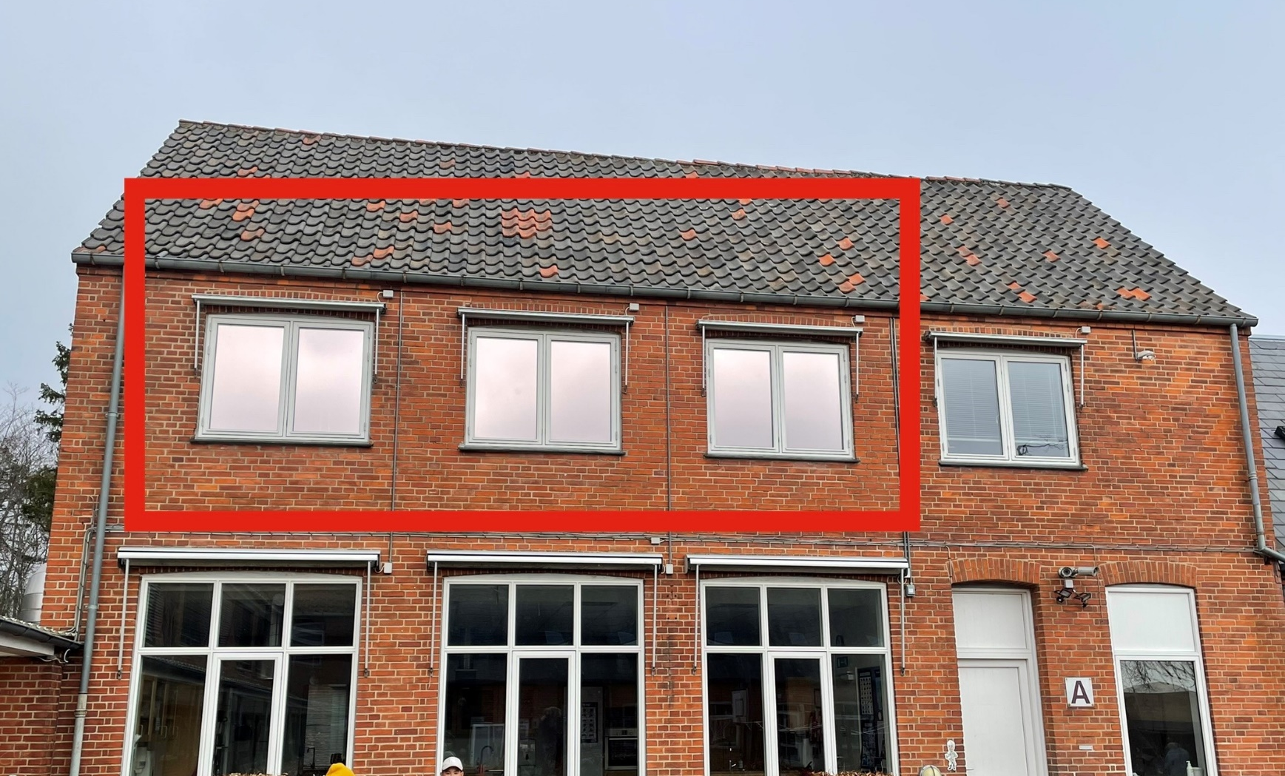
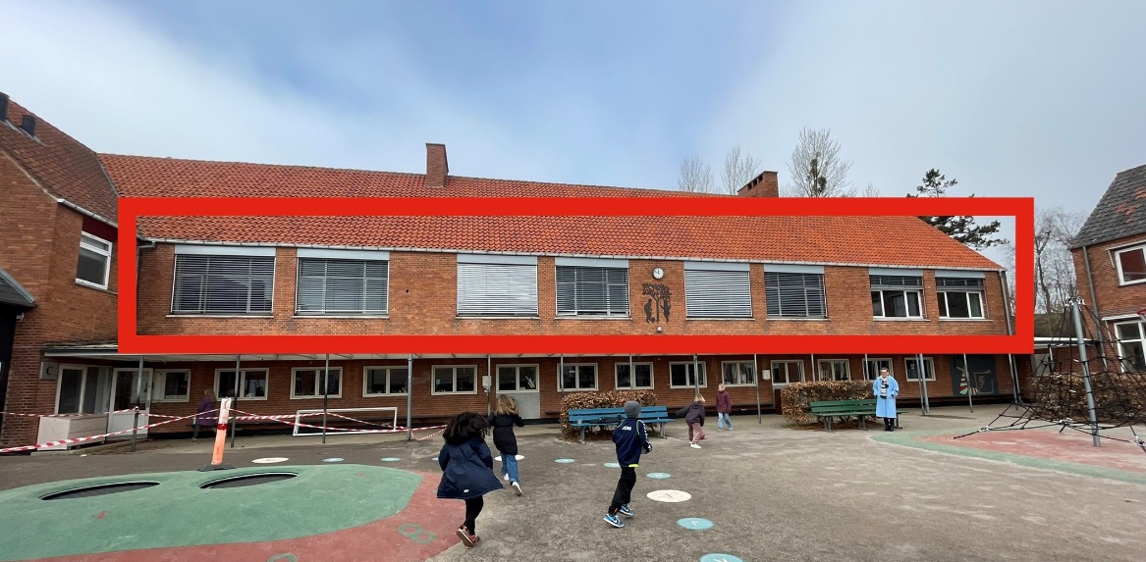
Der er sat varmepumpe op i værkstedet på Frittens 1. sal, så det bliver muligt at varmeregulere
Af samme årsag er der sat solfilm på vinduerne til kontoret, og vinduerne på 1. sal i C er skiftet ud til vinduer med solfilter.

Slide 14
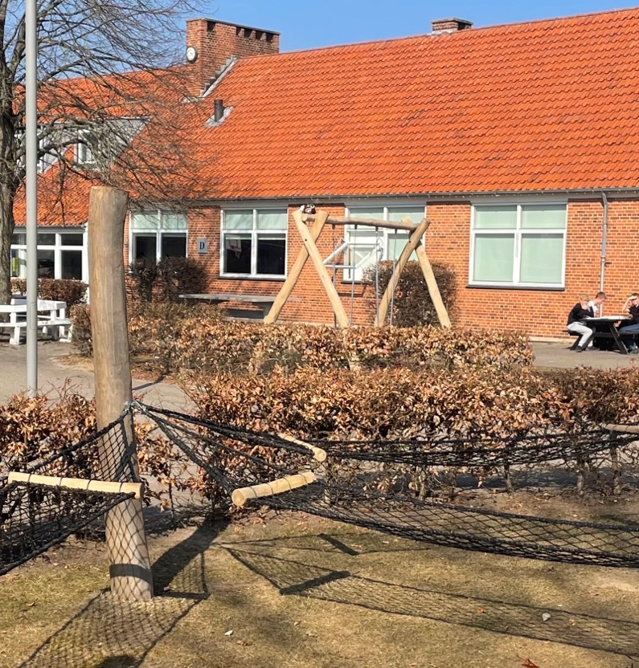
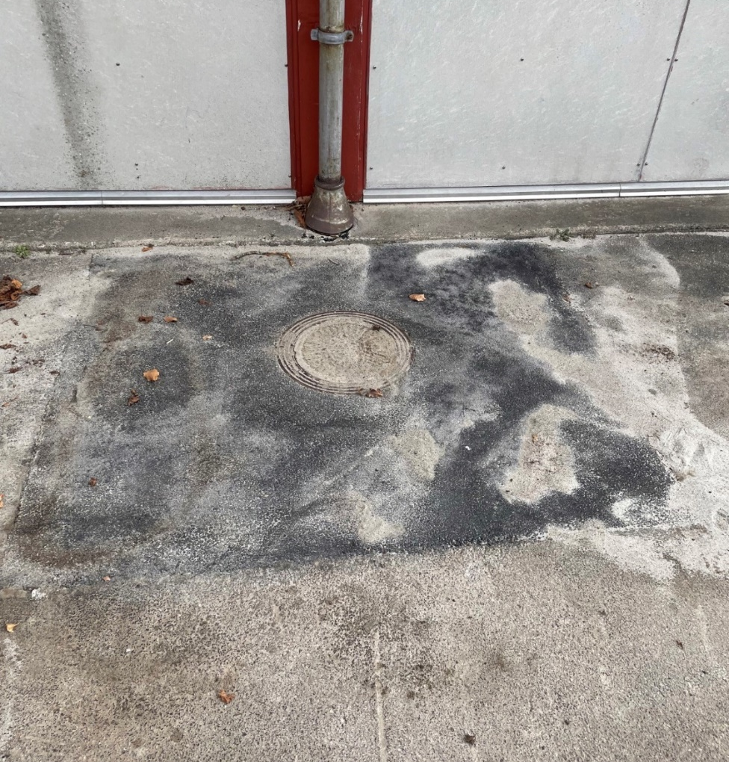
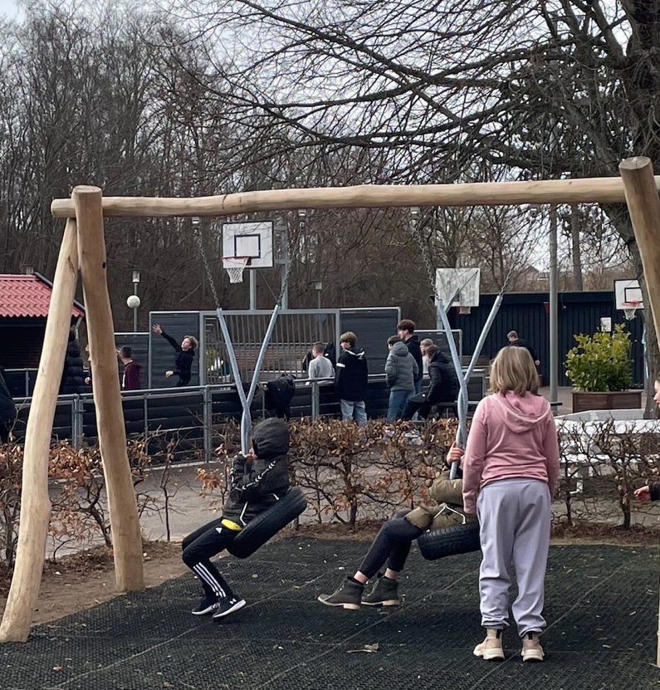
D-gården

Slide 15
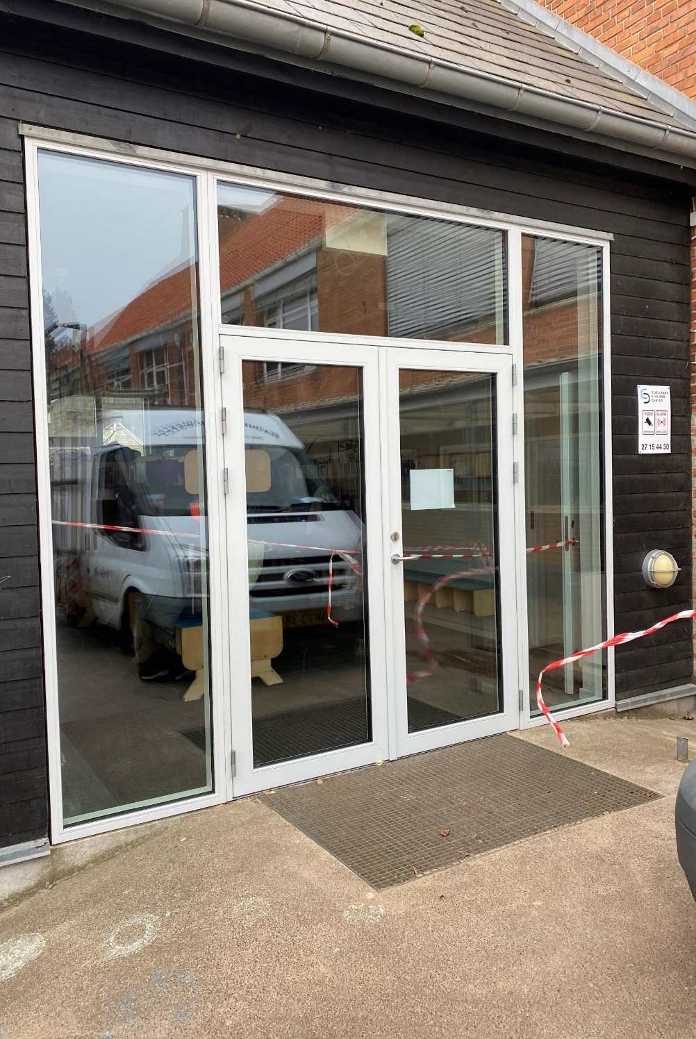
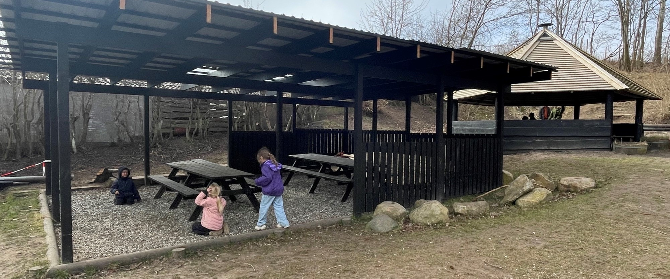
Overdækket udendørsareal og nyt indgangsparti til Fritten

Slide 16
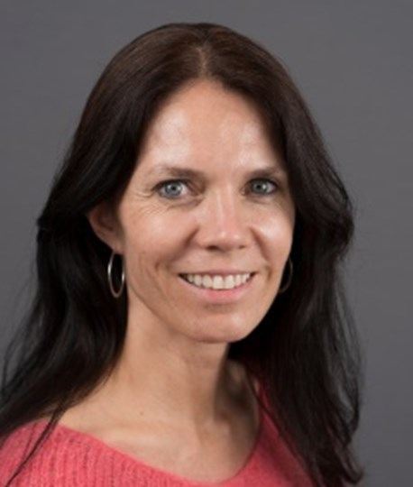
HEIDI THEILMANN SCHMIDT, der som skolens nye tilsynsførende siden august ind imellem har haft sin gang på VPS, har udarbejdet sin første tilsynserklæring. Hun skriver bl.a.:
- Jeg oplevede en skole præget af faglig kvalitet med plads til forskellighed blandt både elever og lærere. Samtidig har jeg erfaret, at der på VPS er et trygt undervisningsmiljø, hvor der er gode relationer mellem lærere og elever, hvilket bl.a. er kommet til udtryk gennem mine observationer, hvor jeg har oplevet, at der er god plads til at fejle og spørge for derigennem at lære og blive klogere på det faglige indhold.
- Skolens værdigrundlag vidner om stor overensstemmelse med friheds- og menneskerettigheder. Skolen vægter alle elevers mulighed for at stå frem, som den de er og vægter samtidig, at der er tillid og trivsel på skolen.
- Jeg har generelt oplevet fagligt kompetente lærere, der har været tydelige i deres kommunikation og struktur for undervisningens indhold.
- I alle mine observationer har jeg oplevet elever, der har deltaget aktivt i undervisningen og ikke været bange for at spørge og fremlægge mundtligt. Bl.a. vil jeg fremhæve, at en elev skulle læse højt i en gruppe og havde lidt udfordringer med at afkode indholdet. Eleven sagde højt " jeg er jo faktisk ordblind, så jeg har lidt svært ved at læse højt" - hvilket er et eksempel på en elev, der ikke var bange for at tale højt om sin udfordring. Generelt har eleverne forekommet at være trygge og aktive i undervisningen
Det synes jeg godt, vi kan være stolte af!

